Slide 1
Symposium
Een grote visie begint met lokale initiatieven!

Slide 2
Opgroeien in Nederland Samenspel politiek en samenleving
Christen Unie

Slide 3
Dit verhaal gaat over:
Wat was er ook alweer aan de hand (rond groeiend jeugdzorggebruik)?
Een reflectie op hoe politiek en beleid omgaat met jeugdbeleid (het historisch perspectief en een beschouwing over ideologische onderkoeling)
De dominante patronen in het huidige overheidsbeleid (ook lokaal)
Een ander perspectief: wat hebben kinderen nodig en wat vraagt dat van de politiek en beleid
En hoe kan lokale pragmatiek daar dan aan bijdragen (zoals de drie voorbeelden vanavond)?

Slide 4
UITZOOMEN: DE MAATSCHAPPELIJKE CONTEXT Analyses en duidingen van groeiend jeugdzorggebruik en hoe beleid wel/niet helpend is

Slide 5
Groeiend jeugdhulpgebruik

Slide 6
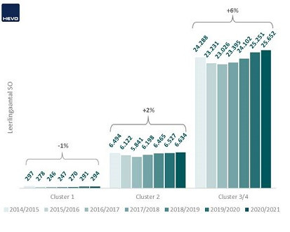
Lichte groei speciaal onderwijs

Slide 7
Wat is er aan de hand?
Wereldzorgen
Prestatiedruk
Individueel welbevinden
Eenzaamheid
Stigma mentale problemen verdwijnt
Wat is normaal?
Sociale media
Ouders zoeken steun bij professional
Falend Beleid

Slide 8
Hoe overheidsdenken rond Jeugd zich heeft ontwikkeld

Slide 9
Politiek en beleid
Het is al jaren bekend dat stelselherzieningen de taaie problemen in het jeugdbeleid en het brede sociale domein niet verhelpen.
Desondanks maken we steeds weer nieuw beleid. Daarmee blijven we dezelfde oplossingen aandragen, èn blijven we dezelfde problemen veroorzaken (voor jeugd en passend onderwijs: ‘boomerangbeleid’).
Zij die dit zien, en van binnenuit tot verandering willen komen, ervaren de stugheid van de beleidslogica.

Slide 10
Wortels van het hedendaagse overheidsdenken
De mens als rationeel wezen. We maken van processen in de samenleving een verhaal over keuzes, afspraken en geld.
Niet enkel het ontzuilen, maar ook de opbouw van iets anders: een depolitisering van de maatschappij en een verkleining van het publiek domein.
New Public Management als sturingfilosofie en rolinvulling van de overheid: causaliteit in denken en doen.

Slide 11
Hoe zien we dat terug in jeugdbeleid?
Relaties die zijn ontworpen in naoorlogs Nederland
Onderwijs als basisvoorziening met steeds meer focus op individuele verdienste.
Leerplicht steeds verbreedt. Ambitie verschuift: van emanciperend tot gelijkmakend.
(jeugd)zorg als afzondering voor hen die afwijken.
Kinderopvang als arbeidsmarktinstrument.
Opvallend dat jeugd weinig rol speelt in ‘ouderdomeinen’
Huisvesting.
Werk en inkomen.

Slide 12
Jeugdzorg als overheidsbemoeienis
Basis voor jeugdbeleid ligt in de jeugdbescherming. Legitimiteit van overheidsinterventie lag in ‘verwaarlozing’ voorkomen.
Kwam op in 19e eeuw, volwassenwording in 20e eeuw.
Staat krijgt een steeds grotere rol.
Jeugdzorg als ‘hulp bij opvoeding’ is een heel recent fenomeen.

Slide 13
Pedagogiek is politiek
Ideologische onderkoeling raakt jeugdbeleid hard

Slide 14
Opvoeden is niet waardenvrij te maken
De pedagogiek is inherent ethisch. Opvoeders maken elke dag vele keuzes.
Dat weet elke opvoeder:
Wat is mijn voorbeeldgedrag bij schermgebruik?
Hoe reageer ik als een kind iets steelt?
Mag mijn puber zelf een school uitkiezen?
Alles wat je als volwassene doet, wordt door kinderen gezien.
Fiets ik ook door rood als er een kleuter staat te wachten?

Slide 15
‘Ideologische onderkoeling’
Ook op het niveau van de samenleving is opvoeden ethisch. Die ethiek vinden we in toenemende mate ongemakkelijk.
We verstoppen deze ethiek door:
‘Evidence-based’ te werken. We hanteren een abstracte kennisstandaard, zonder te vragen ‘voor wie’ iets moet werken.
Opvoeden te professionaliseren. We wekken de suggestie dat er mensen zijn die ‘wél weten hoe het moet’
Op de verantwoordelijkheid van ouders te wijzen. Eigen keuze, meritocratisch denken.

Slide 16
Vermeende objectiviteit heeft negatieve gevolgen
Ouders voelen zich onzeker
‘Ik ben niet op oudercursus geweest’
Het beroep op zorg groeit
Geïnstitutionaliseerde hulp wordt verkozen boven informele hulp
Beleid en politiek denken vooral in instituties, regels en communicatie (NPM)
Dit leidt tot ingrepen in het ‘gewone leven’
Focus op meten leidt tot verhogen van de druk.
Regeldruk en eisenpakket groeien. Vakmanschap en de professionals zelf bezwijken onder de druk.

Slide 17
Patronen zijn hardnekkig
In actuele discussies vechten technocratie en pedagogiek om voorrang

Slide 18
Het venijn van eigen kracht
“Terwijl in de twintigste eeuw ouders van risicokinderen ‘onzichtbaar’ werden gemaakt om overheidsinterventie te kunnen legitimeren, worden ouders nu meer dan ooit ‘zichtbaar’ gemaakt door een beroep te doen op de mogelijkheden van de ouders en hun familiale of sociale netwerk”
De Wilde et al., p. 342
Het venijn van een focus op ‘eigen kracht’ wordt in deze analyse veroorzaakt door het feit dat er institutionaliserend beleid aan vooraf is gegaan.

Slide 19
Instrumentaliseren: actuele voorbeelden
Nieuwe druk om de jeugdhulpplicht af te baken (de reikwijdte-discussie)... Opvallend, want we kennen uit het verleden de perverse prikkels van slagboomdiagnostiek.
Jeugdhulp wordt geregionaliseerd om continuïteit te waarborgen, terwijl jeugdhulp effectief is in aansluiting op de dagelijkse leefomgeving.
Institutionaliseren van alternatieve verhalen:
De sociale basis / de pedagogische basis maken
Bestrijden armoede of kansenongelijkheid

Slide 20
Vast in juridische en financiële kaders
Het gelijkheidsbeginsel: gelijke rechten of recht op goede uitkomsten?
Begroten en verantwoorden zijn sectoraal ingericht op alle niveaus. Onbedoeld sturen ze investeringen, en beperken ze zo de opbrengsten.
Bestuurders en ambtenaren knokken tegen hun eigen systeem, maatwerk wordt een kwestie van uitzonderingen en afwijkingen in plaats van gewoon beleid.

Slide 21
NORMALISEREN IN EEN BREDER PERSPECTIEF: DE PEDAGOGISCHE BASIS Wat draagt bij aan een positieve ontwikkeling van kinderen en jongeren

Slide 22
Wat hebben kinderen en jongeren nodig (van hun omgeving)?
Sociale binding
Kansen voor betrokkenheid
Pro sociale normen
Erkenning en waardering voor positief gedrag
Steun van belangrijke volwassenen
Constructieve vrijetijdsbesteding
Competenties
Cognitieve vaardigheden
Schoolmotivatie
Positieve identiteit

Slide 23
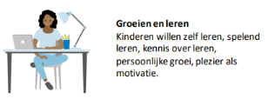
It takes a village to raise a child
ouders, opa&oma, buren
leerkrachten
pm-ers in kinderopvang
kind- en jongerenwerkers
buurt- en speeltuinvrijwilligers
vrijwilligers in sport-, cultuur en natuurclubs
bibliotheekmedewerkers
fysieke en online ruimte
én jeugdhulpverleners dichtbij

Slide 24
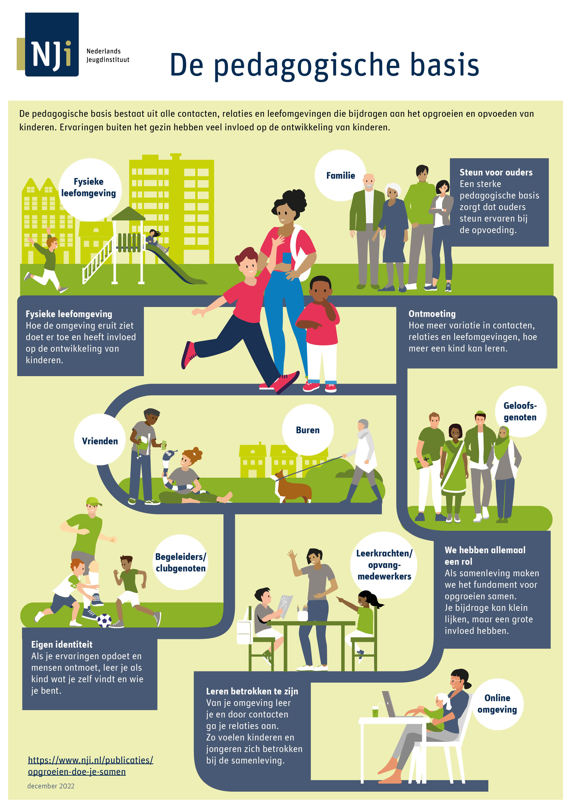
Wat is de pedagogische basis?
Dat deel van de sociale basis wat zich richt op opgroeien en opvoeden:
De sociale pedagogische basis bestaat uit relaties: ouders, kinderen en jongeren, formele en informele medeopvoeders.
De fysieke en online pedagogische basis bestaat leefomgevingen met voorzieningen en diensten waar ouders, kinderen en jongeren gebruik van maken.

Slide 25
Visie op (specialistische) jeugdhulp: zo thuis mogelijk
Versterken van het gewone leven en meedoen in de samenleving staat centraal, niet het fixen van problemen. Ook hier normaliseren.
Erkenning dat jeugdzorg (jeugdhulp en jeugdbescherming) aanvullend en tijdelijk is
Jeugdzorg sluit dus aan, bij de ouders en kinderen, in verbinding met dagelijkse leefomgeving, sociale netwerk, kinderopvang, school en wijk
Een radicale keuze voor hulp dichtbij en stoppen met uithuisplaatsingen
Ontwikkeling naar kleinschalig wonen en behandelen
Complexe problemen vereisen altijd situationeel handelen
Netwerkzorg om maatwerk te kunnen leveren, aanbod en aanbieders scheiden
Lerend en met kennis doorontwikkelen

Slide 26
INZOOMEN OP HET BEGIN VAN EEN ANTWOORD: Uit de zorgspiraal en werken aan echte verbinding, op systeem en individueel niveau

Slide 27
Kinderen in het brede sociale domein
Een logisch en goed te onderbouwen alternatief voor het instrumentaliseren van jeugdwerk is het investeren rondom kinderen:
Voorkom opgroeien in armoede
Ruimte & tijd voor leraren en pedagogische medewerkers
Arbeidsmarktbeleid afstemmen op gezinsbeleid
Jeugdwerk als pedagogische basis
Formuleren pedagogische visie in de wijk, met opvang, onderwijs, jeugdwerkers, ouders...
Investeren in de kwaliteit van verbindingen en relaties in de samenleving

Slide 28
De (landelijke) politiek heeft een debat te voeren: waar wil je als overheid staan? “Resonantie of vervreemding in de samenleving”

Slide 29
Causaliteit of pluraliteit
Gaat jouw beleid uit van een mate van causaliteit?
Moet overheid zekerheid hebben over uitkomsten beleid? Wat is een haalbare kaart?
Ter discussie: laat vernieuwing van het jeugdbeleid/de jeugdzorg uitgaan van pluraliteit.
Niemand kan dit van bovenaf opleggen
Velen zijn betrokken en werken op hun eigen manier aan verandering
We weten wat kinderen en jongeren in essentie nodig hebben
Wat is dan een passend handelingsrepetoire voor gemeenten?
En wat kun jij daar aan bijdragen?

Slide 30
De lokale politiek kan een begin maken. Meer zorg is niet de oplossing. Andere oplossingen vragen anders kijken.
Collectief perspectief vs individueel perspectief
De relatie centraal vs zorg centraal
Beschermende factoren vs risicofactoren
Pedagogisch perspectief vs medisch perspectief
Problemen oplossen of het leven dragelijk maken

Slide 31
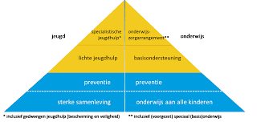
Kanteling van het verhaal: fundamenteel anders denken en doen in het hele stelsel
Specialistische voorzie-ningen

Slide 32
… maar het geheel zie je niet als je alleen kijkt naar de delen zelf.
Wetten en regels sturen op de afzonderlijke delen. Verkokerd beleid ook. Dat is lastig. Integraal jeugdbeleid raakt iedereen die met gezinnen en hun leden bezig is. Van de hielprik, onderwijs tot beschermingsmaatregel. Is wat je gemeente doet in de wijk, aan de basis en wat de regio doet met jeugdhulp congruent?

Slide 33
Het lokale gesprek

Slide 34
Reflectie op de rol van het lokale bestuur
Waar maak je als gemeente het echte verschil en wat mag best of kan misschien beter op een ander niveau geregeld?
Anders geformuleerd: welke keuzes zijn gerechtvaardigd vanuit de mogelijkheden en dilemma’s van de eigen inwoners en welke niet?
En wat is je politieke en beleidsmatige rol en wat die van de professionals en inwoners?

Slide 35
Helpt de landelijke beleidsagenda?
Het pad van eigen kracht, samen opvoeden in je omgeving naar een vraag op (specialistische hulp) of overheidsinterventie is fluïde en vraagt idealiter een adaptief, holistisch werkend stelsel
Maatregelen in de Hervormingsagenda en Toekomstscenario kunnen voor je werken maar net zo goed tegengesteld

Slide 36
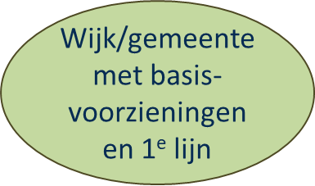
Blik op jeugd(zorg)landschap in de toekomst
bovenregionale of landelijke voorzieningen
bovenregionale of landelijke voorzieningen
regionale of lokale zorgnetwerken
en kleinschalige (woon)voorzieningen
Wijk/gemeente met basis- voorzieningen en 1e lijn
bovenregionale of landelijke voorzieningen
bovenregionale of landelijke voorzieningen

Slide 37
Lokale pragmatiek
Wat vindt je goed gaan binnen je gemeente, wat kan beter en waar kun je waardevolle inspiratie vandaan halen?
Waar ga je vooral in je eigen gemeenschap, dorp of wijken aan de slag met partners?
Waar zitten je eigen schotten waar de mensen in de wijken last van hebben?

Slide 38
Waak voor rationele ambitie van integraal werken
Breed kijken, oog voor context en omgeving is nodig
Maar integraal werken als beleidsambitie heeft risico van instrumenteel systeemdenken. Niet alles kan en hoeft in 1 keer
Het concept van niet uitvoerende regisseurs blijkt niet effectief (en dé regisseur is er misschien ook niet)

Slide 39
Het lokale gesprek over waarden
Zie je voor de lokale politiek een rol om het gesprek te entameren over waarden en verwachtingen rond opvoeden en opgroeien, met ouders, jongeren, informele ondersteuners, professionals?

Slide 40
Reflectie op de praktijkvoorbeelden
“Het recht om geen jeugdhulp te krijgen.”
“Casussen laten zien dat problemen bij ouders vaak niet opgepakt worden.”
“Van een tornado, ruzie, oorlog naar complete rust.”

Slide 41
En verder…
Werken aan lange termijn-verbeteringen levert meer op
Gebruik de kennis over wat werkt en wat niet
Ken je mensen en gebruik de data om samen te leren en ontwikkelen
Hoe moeilijk dit alles in een verwachtingsvolle context ook is

Slide 42
R. Hageraats@nji.nl Kijk ook op www.nji.nl

